Slide 1
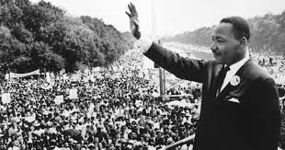
Discurso de Martin Luther King
Mas cem anos depois, o negro ainda não é livre. Cem anos depois, a vida do negro ainda é tristemente prejudicada pelas algemas da segregação e pelas correntes da discriminação. Cem anos depois, o negro vive em uma ilha solitária de pobreza em meio a um vasto oceano de prosperidade material. Cem anos depois, o negro ainda definha nos cantos da sociedade americana e se encontra exilado em sua própria terra. E por isso viemos aqui hoje para dramatizar uma condição vergonhosa.

Slide 2
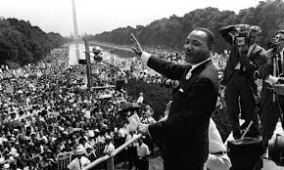
Discurso de Martin Luther King
Essa nota (Declaração de Independência) era uma promessa de que todos os homens, sim, tanto os negros quanto os brancos, teriam garantidos os "direitos inalienáveis" de "Vida, Liberdade e a busca da Felicidade". É óbvio hoje que os Estados Unidos não cumpriram essa nota promissória, no que diz respeito aos seus cidadãos de cor. Em vez de honrar essa obrigação sagrada, os Estados Unidos deram ao povo negro um cheque sem fundo, um cheque que voltou marcado com "fundos insuficientes".

Slide 3
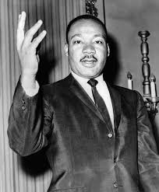
Discurso de Martin Luther King
Seria fatal para a nação ignorar a urgência do momento. Este verão sufocante do legítimo descontentamento do negro não passará até que haja um outono revigorante de liberdade e igualdade. Mil novecentos e sessenta e três não é um fim, mas um começo. E aqueles que esperam que o negro precise desabafar e agora esteja satisfeito terão um rude despertar se a nação voltar aos negócios de sempre. E não haverá descanso nem tranquilidade na América até que o negro receba seus direitos de cidadania. Os turbilhões da revolta continuarão a abalar os alicerces de nossa nação até que o brilhante dia da justiça surja.

Slide 4
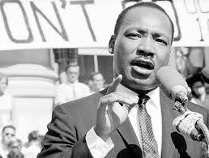
Discurso de Martin Luther King
Não procuremos saciar a nossa sede de liberdade bebendo da taça da amargura e do ódio. Devemos conduzir a nossa luta para sempre no plano elevado da dignidade e da disciplina. Não devemos permitir que o nosso protesto criativo degenere em violência física. Repetidamente, devemos elevar-nos às majestosas alturas de encontrar a força física com a força da alma. (...)
Não podemos caminhar sozinhos.
E enquanto caminhamos, devemos fazer a promessa de que sempre marcharemos adiante.
Não podemos voltar atrás.

Slide 5
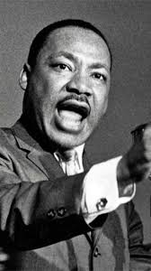
Discurso de Martin Luther King
Eu tenho um sonho de que um dia esta nação se erguerá e viverá o verdadeiro significado de seu credo: "Consideramos estas verdades como evidentes por si mesmas: que todos os homens são criados iguais".
Eu tenho um sonho que um dia, nas colinas vermelhas da Geórgia, os filhos de antigos escravos e os filhos de antigos donos de escravos poderão sentar-se juntos à mesa da fraternidade.
Eu tenho um sonho de que um dia até mesmo o estado do Mississippi, um estado que transpira com o calor da injustiça, que transpira com o calor da opressão, será transformado em um oásis de liberdade e justiça.

Slide 6
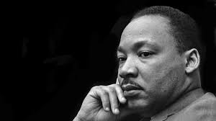
Discurso de Martin Luther King
Tenho um sonho de que meus quatro filhos pequenos um dia vivam em uma nação onde não serão julgados pela cor da pele, mas pelo conteúdo do seu caráter.
Eu tenho um sonho hoje!
Eu tenho um sonho de que um dia, lá no Alabama, com seus racistas cruéis, com seu governador tendo os lábios cheios de palavras de "interposição" e "anulação" -- um dia ali mesmo no Alabama, meninos e meninas negros poderão dar as mãos aos meninos e meninas brancos como irmãos e irmãs.
Eu tenho um sonho hoje!
Eu tenho um sonho de que um dia todo vale será exaltado, e toda colina e montanha serão rebaixadas, os lugares acidentados serão aplainados, e os lugares tortuosos serão endireitados; "e a glória do Senhor será revelada, e toda a carne juntamente a verá.“ Essa é a nossa esperança e essa é a fé com a qual volto para o Sul.

Slide 7
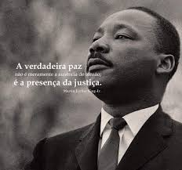
Discurso
É a construção linguística abstrata, influenciada por aspectos históricos e sociais, e que traz as opiniões, pensamentos e posicionamentos coletivos.
É a forma como a linguagem se manifesta em relação a um contexto social, histórico e ideológico específico.
É a materialização da linguagem em um determinado contexto, carregada de intenções e sentidos.
Todo texto traz um discurso subjacente.

Slide 8
Discurso
Qual é o discurso subjacente ao texto de King?
▪ Combate ao racismo;
▪ Adepto da não violência;
▪ União com os brancos;
▪ Inspiração religiosa e cristã.

Slide 9
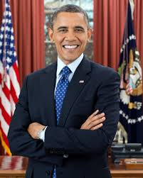
Discurso de Barack Obama
Poucos afro-americanos nunca tiveram de passar por constrangimentos como serem seguidos pela segurança em uma loja de departamentos, notarem mulheres agarrando-se às bolsas na sua presença, ou perceberem que motoristas de carros estacionados travaram as portas quando eles passaram.
Isto aconteceu comigo. Sabe, não quero exagerar, mas estas experiências influenciam a forma como a comunidade afro-americana interpreta o que aconteceu naquela noite na Flórida. E é inevitável que as pessoas tragam à tona suas próprias experiências. Aquele dia de verão de 1963, quando centenas se reuniram na capital americana para acordar a consciência americana havia muito adormecida.

Slide 10
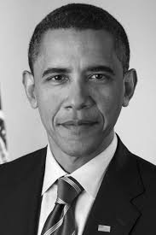
Discurso de Barack Obama
A liberdade não é dada. Ela precisa ser vencida através de luta e disciplina, persistência e fé. Porque eles marcharam (em 1963), uma lei de Direitos Civis foi aprovada. Porque eles marcharam, uma lei de Direitos Eleitorais foi assinada. Porque eles marcharam, os Estados Unidos se tornaram mais justos e livres.
A Marcha sobre Washington nos ensina que não somos reféns dos erros da história, que somos os donos de nosso destino. Quando encarando as chances impossíveis, as pessoas que amam seu país podem transformá-lo.

Slide 11
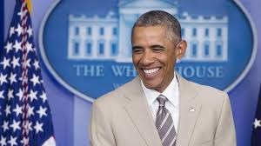
Interdiscursividade
Qual é o discurso subjacente ao texto de Obama?
▪ Combate ao racismo;
▪ Adepto da não violência;
▪ União com os brancos;
▪ Inspiração religiosa e cristã.
Assim, o discurso de Obama dialoga com o discurso de King, compartilhando os mesmos valores e posicionamentos. Isso é interdiscursividade.

Slide 12
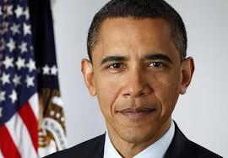
Interdiscursividade
É a relação implícita ou explícita entre dois ou mais discursos.
Esse recurso é importante porque mostra como as ideias e a compreensão de mundo são moldadas por essa interação entre diferentes discursos.
Além disso, a interdiscursividade auxilia o entendimento de como os diferentes textos e discursos do dia a dia estão conectados e como eles influenciam uns aos outros.

